Slide 1
JORNADA NACIONAL DE GESTION Y DESARROLLO DE PERSONAS EN SALUD.
Estado de Situación y Desafíos del Sistema FORCAP
Paulo Cortes Wulff
Unidad Sistema de Información de Personas en el Sector Público de Salud
Noviembre de 2018

Slide 2

CONTENIDOS DE LA PRESENTACION
Estado de Situación Sistema de Información FORCAP
  Alcance del sistema FORCAP
  Principales Características y aspectos importantes
  Lineas de trabajo con los Servicios de Salud
  Observaciones de Auditorías
  Gestión Desarrollo
  Gestión Información
Desafíos del Sistema FORCAP

Slide 3

Alcance del Sistema FORCAP
INSTITUCIONES
VOLUMETRIA
Subsecretaría de Redes Asistenciales
Sistema Nacional de Servicios de Salud, 29 Servicios de Salud
400 usuarios
Hospitales dependientes de Servicios de Salud
15.000 registros

Slide 4

Contexto
Unidad Sistema de Información de Personas en el Sector Público de Salud : Unidad encargada de administrar los sistemas informáticos relacionados a personas / RRHH del sector salud.
Por ello, es encargada de la administración del sistema informático FORCAP y del Sistema SIRH, entre otros aspectos

Slide 5
Principales Caracteristicas
El Sistema de Información FORCAP es el Sistema del Plan de Formación y Retención de Especialistas en el Sector Publico de Salud. A través del mencionado plan, se busca fortalecer los equipos de salud, mejorar la capacidad resolutiva de los establecimientos y disminuir las listas de espera.
Permite tener una base de datos única a nivel nacional de los profesionales en etapa de formación, destinación o PAO (Periodo Asistencial Obligatorio).
Se ha transformado en el repositorio único y oficial de los datos del plan de formación de médicos y odontólogos especialistas.
Confiable
Completa
Actualizada
Es utilizado principalmente por los encargados de formación de los Servicios de Salud
Se entrega acceso a hospitales de la red, previa coordinación con los encargados de formación, para que puedan conocer la planificación de los PAO (fecha estimada de llegada de nuevos especialistas), asi como la llegada de becados de especialidad, entre otros aspectos

Slide 6

Roles definidos en el Sistema FORCAP
Administrador del Servicio de Salud
  Responsable de la información de su Servicio
  Puede modificar, agregar y borrar información relacionada a su Servicio de Salud
Lector del Servicio de Salud
  Podrá visualizar información a nivel nacional
Lector de Establecimientos de Salud
  Podrá visualizar información a nivel nacional
Ministerio de Salud
  Podrá visualizar y corregir información a nivel nacional

Slide 7
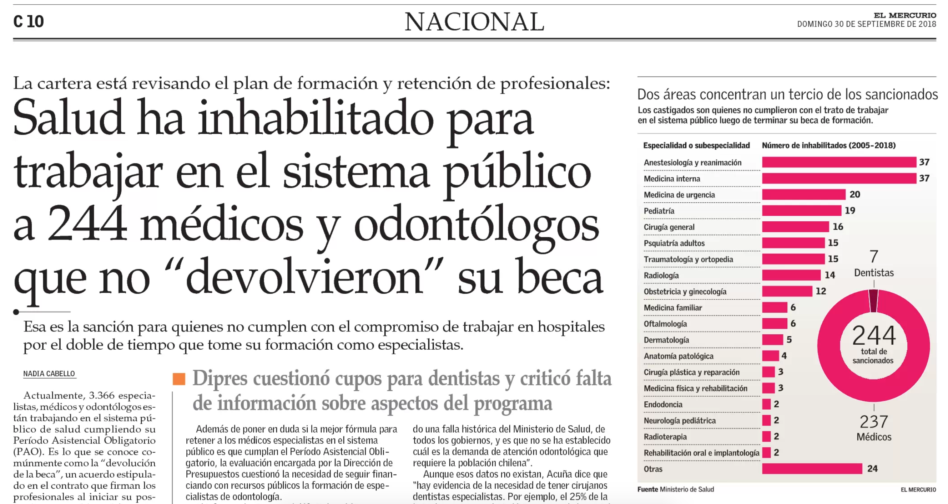
Fuente de información para la toma de decisiones
FORCAP
Ministerio de Hacienda
Subsecretario de Redes
Jefes de División
Medios / Prensa
Formulación
Presupuesto
Estudios de brecha de RRHH

Slide 8
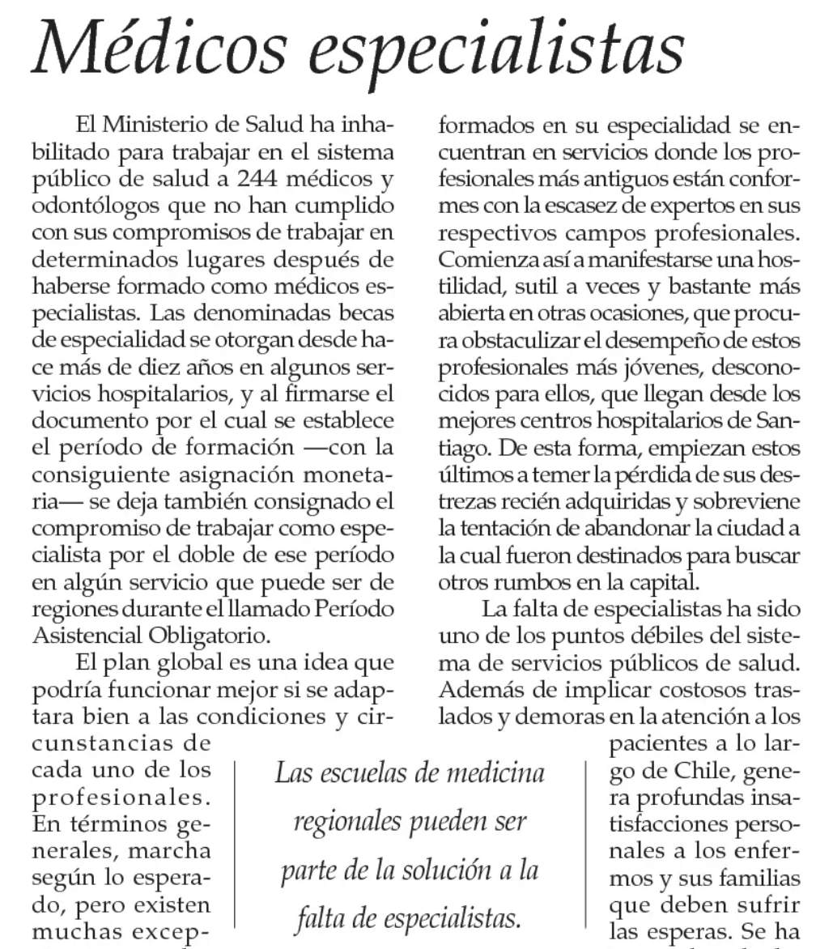

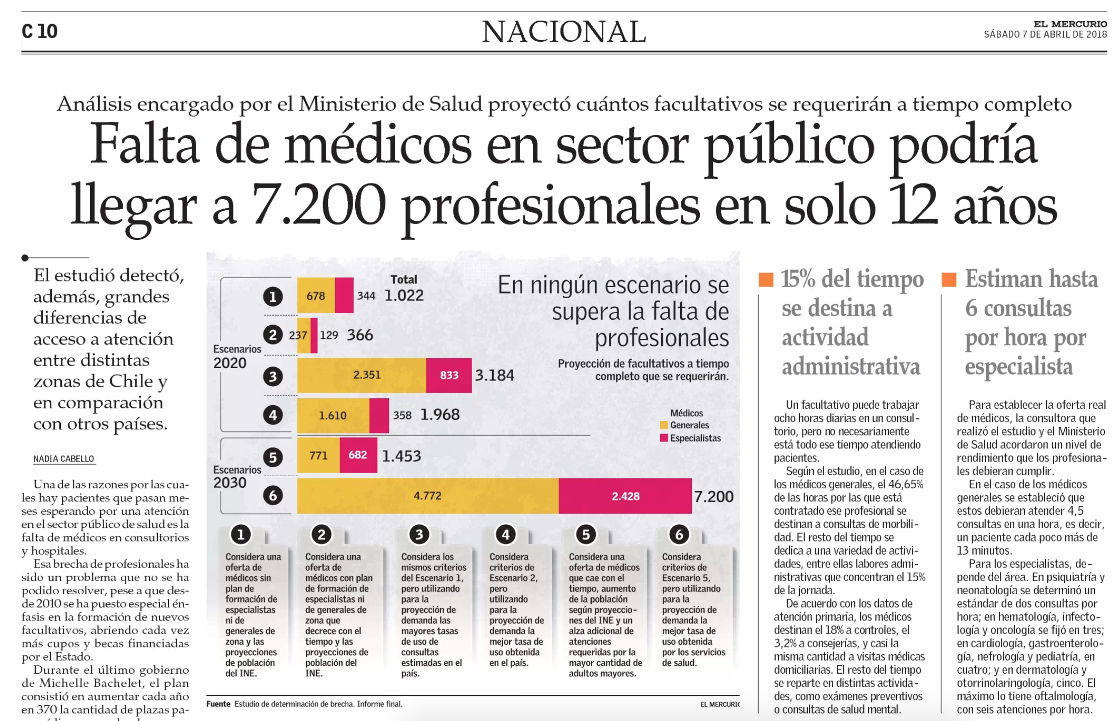
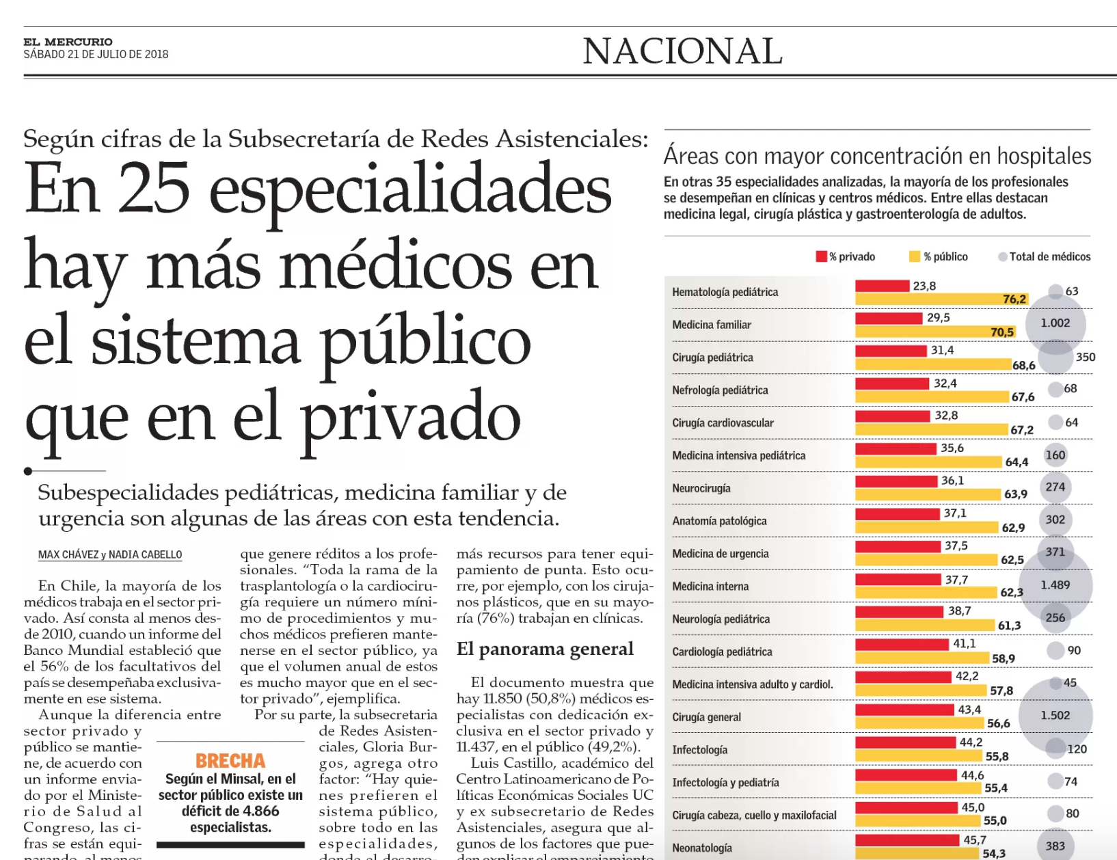
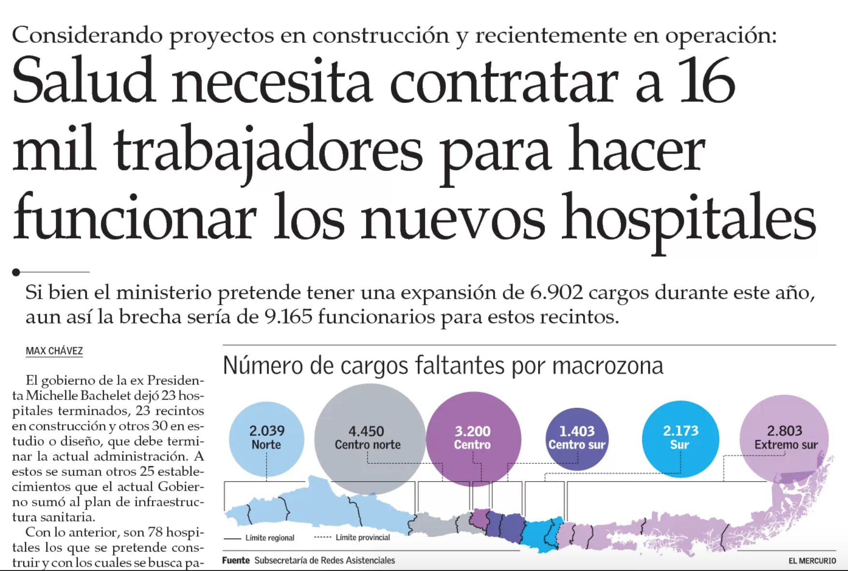
Fuente de información para la toma de decisiones
03-10-2018
04-03-2018
07-04-2018
01-07-2018

Slide 9
Lineas de trabajo con los Servicios de Salud
Soporte Telefónico del Sistema FORCAP
Apoyo telefónico, creación de claves, desbloqueo de cuentas
Carga masiva de los resultados de los concursos nacionales, Depuración y corrección del FORCAP
Preparación de reportes a los SS respecto de inconsistencias de diverso tipo (fechas, duración de PAO, etc)
Capacitaciones del sistema FORCAP a través de video conferencia u otro.
Instructivo ingreso inhabilidades administrativas en SIAPRER, ingreso documento de garantía en el sistema informático FORCAP
Revisión de consistencia entre SIRH y FORCAP

Slide 10
Aspectos Importantes – trabajo con encargados de Formación de SS
Se mantiene un registro histórico de lo ocurrido con el profesional (no se borran etapas).
Encargados de formación de SS verifican y actualizan información en el sistema. Se entrega la posibilidad de descargar la base de datos completa en Excel para realizar verificaciones masivas.
Reportes Excel que tiene el sistema
  Reporte 1 – situación actual
  Reporte 2 – registro completo ( antes y después )
  La información de los concursos nacionales se ingresa en forma centralizada ( Minsal ).
Sistema está sujeto a auditorías del Departamento de Auditoría del Ministerio de Salud y de la Contraloría General de la República.
El sistema es el repositorio único, con información actualizada, completa y confiable respecto de profesionales en Formación, Destinación o PAO.
Actividades de perfeccionamiento de corta duración (menor a un año) no se ingresan en el FORCAP.

Slide 11
Definiciones Importantes
Ciclo : Existen 2 ciclos posibles : Formación y PAO y Destinación y Formación
Etapa : Situación del profesional dentro de un ciclo:
Evento : Se dice evento a acontecimientos relevantes que ocurren a un profesional durante alguna de sus etapas.
Ciclo
Ciclo Destinación Formación
Etapa de Destinación
Etapa de Formación
Ciclo Formación PAO
Etapa de Formación
Etapa de PAO
Evento
Evento
Evento
Evento

Slide 12
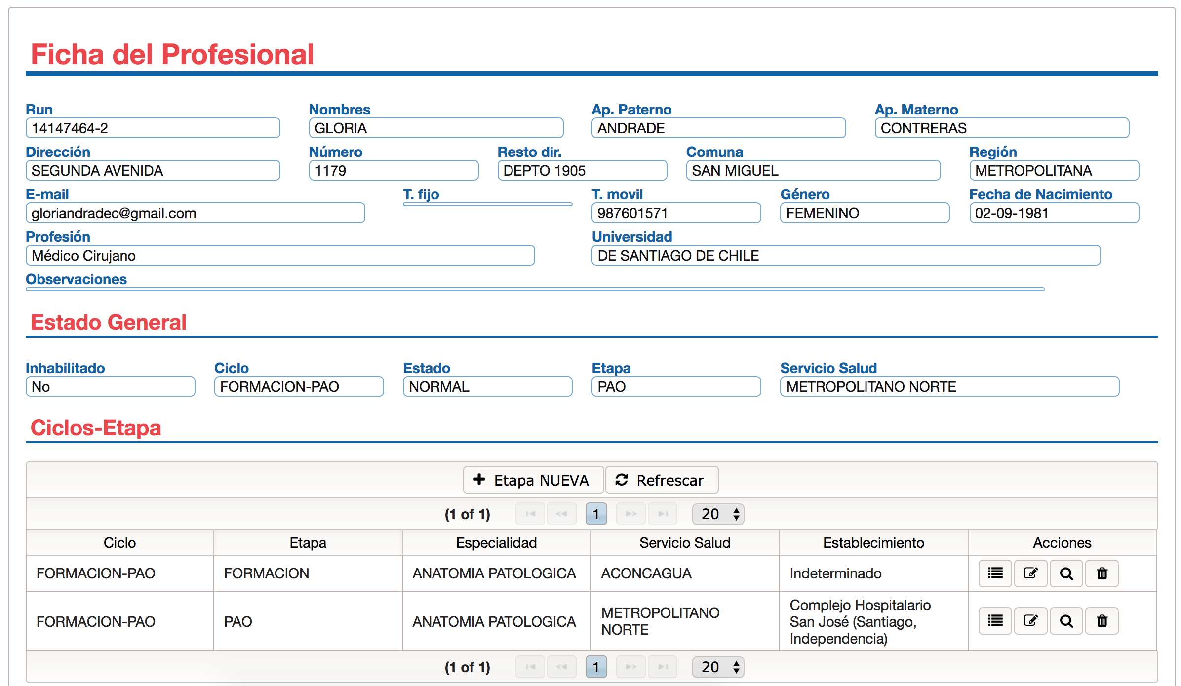
Antecedentes Generales de Profesionales

Slide 13
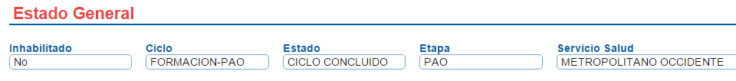
Pestaña de Estado General
Servicio de Salud asociado a la etapa
Estado actual
Etapa actual en base a la fecha de inicio y fin de las etapas existentes

Slide 14
Eventos del Sistema
  Renuncia de un profesional a una plaza de destinación o al PAO (Periodo Asistencial Obligatorio).
  Incumplimiento de PAO
  Inhabilitación para ejercer
  Reubicación o Traslado de establecimiento
  Prórroga del periodo de formación
  Reprobación Académica
  Renuncia Dentro de Plazo o Fuera de Plazo de la Beca
  Licencia Médica
  No habilitación Universitaria (previo al inicio de la beca)
  Desvinculación del profesional de una plaza de destinación
  Eliminación del profesional del programa académico (Etapa de Formación)
  Interrupción de la etapa de formación o PAO.

Slide 15


Observaciones de Auditorías
Informe N°530 CGR
No se cuenta con el documento de respaldo (cauciones) para todos los profesionales.
Para resguardar el cumplimiento del proceso del Programa de Especialización, como así también el cumplimiento del Periodo Asistencial Obligatorio, se debe contar en forma electrónica en el Sistema Forcap con las cauciones de los profesionales ( Artículo Nº 23 del Decreto 507).
Además de lo anterior, el manual de procedimientos respectico establece: “El sistema de Gestión en línea considera para efectos de control de garantías la inclusión del registro de éstas, teniendo presentes lo campos de Nº de Repertorio y fecha de caución, además de la posibilidad de ingreso de las cauciones a través de un proceso de carga, así quedando disponibles para su revisión y monitoreo.

Slide 16
Observaciones de Auditorías
Informe N°530 CGR
No se conoce el estado de cobro de las cauciones
En aquellos casos que el profesional ha incumplido con sus deberes, se debe dictar una resolución de inhabilitación y ademas efectuar el cobro de las cauciones. Se debe subir al sistema los antecedentes de permitan detectar el estado de tramitación del cobro.

Slide 17
Gestión de Desarrollo
Elaboración de Términos de Referencia
Evaluación de Ofertas
Emisión de la Orden de Compra
Cotización con proveedores
Ejecución de Servicios
  Durante el mes de Noviembre y Diciembre se estará trabajando con un proveedor que entregará servicios de mantención correctiva y evolutiva del sistema FORCAP, lo que permitirá corregir algunos errores y desarrollar algunas nuevas funcionalidades.
  Durante el año 2019 se espera contar con un nuevo servicio de mantención

Slide 18
Gestión de Desarrollo –Trabajos en Curso para el sistema FORCAP
  Incorporación de nuevas validaciones para el momento de ingresar dato en el sistema. Se incorporará validaciones para el igreso de las Leyes Asociadas a las Eyapas y
  Valiación en línea para grarantizar la constencia entre el eventi ingresado y la Etapa.
  Mejoas en los reportes de gestión e incorporación de nuestros atributos.
  Incorporación de pantllas espeficias para cauciones y hacer el monitoreo de los profesionales en todo e clico.
  Durante el año 2019 se espera contar con un nuevo servicio de mantención
Ejecución de Servicios

Slide 19
Gestión Información: Validación con SIRH y monitoreo de Errores
Se verifica que profesionales inhabilitados (FORCAP) no estén trabajando en la Red (SIRH)
Se verifica que profesionales en etapa de PAO (FORCAP) estén debidamente contratados (SIRH)
Se verifica que el cumplimiento de la jornada laboral pactada para el PAO sea consistente con los con contratos y jornada total (SIRH)
Profesionales que han renunciado a la beca, renunciado a una plaza o en situaciones similares (FORCAP) no deben estar vigentes en SIRH.
Profesionales que tienen PAO compartido en 2 establecimientos (FORCAP), por ejemplo, deben tener consistencia en sus contratos en SIRH.
SIRH
FORCAP

Slide 20

Desafíos – Gestión de Información
Avanzar en completar datos faltantes y corregir datos existentes del FORCAP, de modo de contar con una base de datos actualizada, completa y confiable.
Gestión de Información
Avanzar en la integración (vía sistema) entre los sistemas SIRH, FORCAP y el Registro de Prestadores Individuales de la Superintendencia de Salud, evitando las revisiones manuales
Implementar mejoras y correcciones al sistema FORCAP, con apoyo de un proveedor externo (nuevos reportes y validación de datos, evitando los errores en el ingreso de nuevas etapas y nuevos eventos.
Cargar en forma masiva los datos históricos de profesionales que han accedido a becas de formación en una especialidad o subespecialidad.
Incorporar otros datos relevantes del profesional en su respectiva ficha, tales como las capacitaciones y cursos de perfeccionamiento realizados (Ejemplo: Fellows para profesionales médicos)

Slide 21
Desafíos – Integración de Sistemas
FORCAP
SIAPER
SIRH
Portal de postulaciones
Sistemas integrados y consistentes
Sistemas que compartan información relativa a inhabilitaciones administrativas
Sistemas que compartan información a cursos de perfeccionamiento y becas de especialización
Integración con Sistema de Postulación a Becas

Slide 22

Desafíos – Integración de Sistemas
  ¿Preguntas ?

Slide 23


